Slide 1
СПИД – РЕАЛЬНАЯ УГРОЗА НАШЕМУ ОБЩЕСТВУ
Презентацию подготовила:
учитель биологии и химии
МБОУ СОШ №3 г. Лысково Киселева А.А.

Slide 2
Что такое СПИД?
СПИД-
Синдром
Приобретенного
ИммуноДефицита

Slide 3
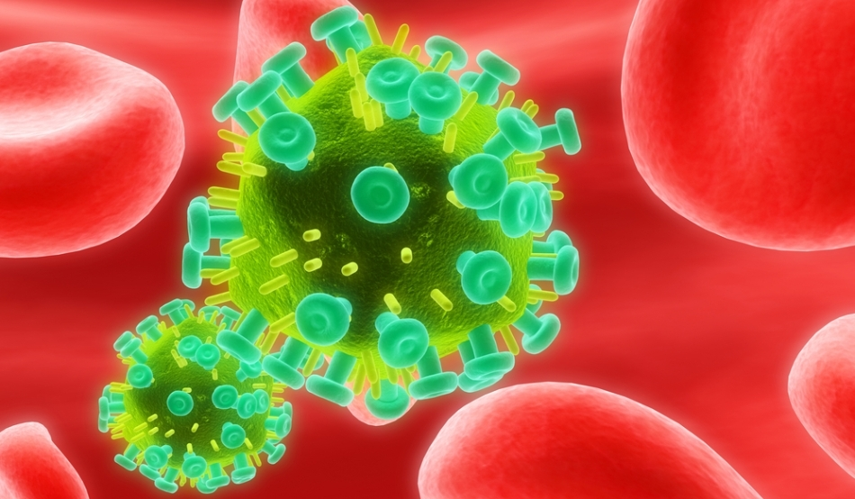
СПИД=ВИЧ
ВИЧ
Вирус
Иммунодефицита
Человека

Slide 4
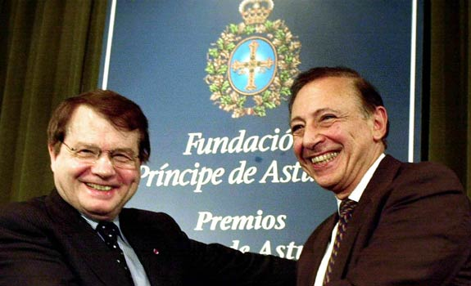
ВИЧ был открыт в 1983 году учеными Франции и США, Галло и Монтанье

Slide 5
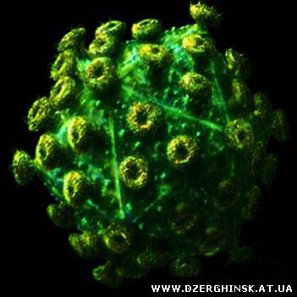
Впервые СПИД был зарегистрирован в США в 1981 году

Slide 6
Число больных ВИЧ/ СПИДом в мире в 2012 году составляет более 34 млн. человек

Slide 7
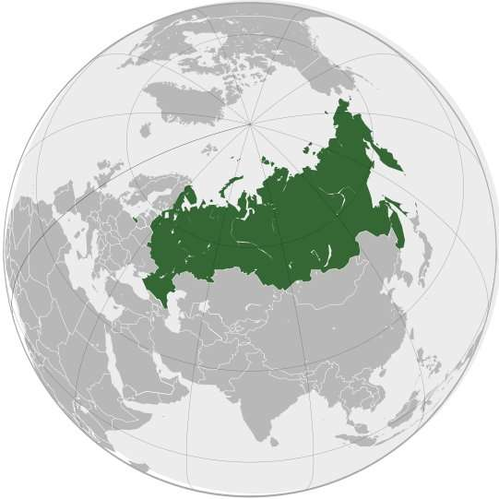
В конце 80-х годов XX века СПИД пришел в Россию

Slide 8
Число ВИЧ – инфицированных в России
1999 г. – 30 443 человек
2000 г. – 89 157 человек
2001 г. – 176 218 человек
2002 г. – 225 885 человек
2003 г. – 260 157 человек
2004 г. – 274 197 человек
На 15.09.2012 - 682 720 человек, среди них 6071 детей
УМЕРЛИ ЗА ВЕСЬ ПЕРИОД ЭПИДЕМИИ В РОССИИ 88974 ЧЕЛОВЕКА

Slide 9
Среди ВИЧ – инфицированных в Нижнем Новгороде, число которых достигло на 1.10.12 - 11408 человек, наркопотребители составляют 65 %

Slide 10
Пути передачи ВИЧ - инфекции
Половой путь
Гемоконтактный (через кровь)
От матери к ребенку

Slide 11
Стадии болезни СПИДа
Заражение вирусом ВИЧ
Скрытый период
СПИД

Slide 12
Заражение вирусом ВИЧ:
1 стадия:
Недельная лихорадка, увеличение лимфоузлов, сыпь. Через месяц в крови обнаруживаются антитела к вирусу ВИЧ.

Slide 13
Скрытый период:
2 стадия:
от нескольких недель до нескольких лет: язвы на слизистой оболочке, грибковые поражения кожи, похудание, понос, повышенная температура тела

Slide 14
СПИД
3 стадия:
воспаление легких, опухоли, туберкулез, потеря зрения, слуха, кишечные инфекции, невозможность проглотить пищу, потливость по ночам

Slide 15
Опасными в плане заражения являются:
Кровь
Сперма
Вагинальный секрет
Грудное молоко

Slide 16
Центр профилактики и борьбы со СПИДом
Ул.Минина, 20, Е
436-18-46

Slide 17
Телефон доверия по СПИДу
436-36-91

Slide 18
БЕРЕГИТЕ СВОЕ ЗДОРОВЬЕ
ДУМАЙТЕ О БУДУЩЕМ
ТВОЕ ЗДОРОВЬЕ В ТВОИХ РУКАХ

